Slide 1
計算機概論 A
CH２ 電腦硬體與軟體
2-1 電腦硬體架構 2-2 電腦周邊設備
2-3 作業系統簡介 2-4 作業系統操作實例
2-5 常用工具軟體簡介
計算機概論 A (PC05123)

Slide 2
2-1 電腦硬體架構
2-1
1. 電腦硬體的基本架構
2. 個人電腦的基本組成
2-2
2-3
3. 主機前/後的各種連接埠
4. 主機板 提供資料傳輸通道
2-4
5. 微處理器 - 執行運算的核心
6. 主記憶體 扮演中介者角色
2-5
報給
你知
7. 磁碟機 – 用以儲存程式與資料
8. 光碟機 可讀寫光碟片資料
9. 擴充卡 提供主機額外功能

Slide 3
電腦硬體的基本架構
2-1
電腦主要是由「硬體（Hardware）」與「軟體（Software）」兩個部分所組成。
硬體指的是各種看的到、摸的到的實體設備，例如主機、顯示器、鍵盤、滑鼠、印表機…等。
軟體則是呼叫硬體執行動作的指令或程式，例如當我們按下電腦電源後，第一個運行的軟體就是作業系統，而我們常用的Word、Excel則是應用軟體的一種。
2-2
2-3
2-4
2-5
報給
你知

Slide 4
電腦硬體的基本架構
2-1
2-2
電腦
硬體
中央處理器
主記憶體
軟體
系統軟體
應用軟體
週邊設備
輸入設備
輸出設備
2-3
2-4
2-5
報給
你知

Slide 5
電腦硬體的基本架構
2-1
2-2
硬體(hardware)指的是電腦系統中的各種看得到摸得到的實體設備，例如主機、顯示器、鍵盤、滑鼠、印表機...等
早期的電腦硬體架構比較單純，因此學者習慣將之區分為輸入、控制、算術/邏輯、記憶、輸出等五大單元。
2-3
2-4
2-5
報給
你知

Slide 6
電腦硬體的基本架構
2-1
2-2
輸入單元 將資料或程式輸入記憶單元。
控制單元 負責指令解碼以及指揮協調各單元的運作與資料傳遞。
算術/邏輯單元 負責加、減、乘、除等算術運算，以及判斷真假、大小等邏輯運算的工作。
2-3
2-4
2-5
報給
你知

Slide 7
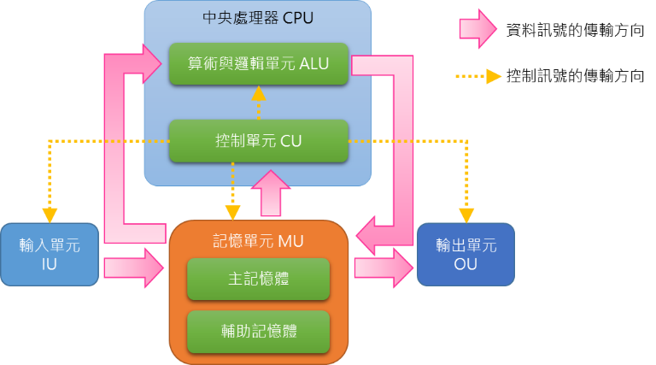
電腦硬體的基本架構
2-1
記憶單元 用來存放指令和資料的地方，依其性質與功用又可分為主記憶體與輔助記憶體兩類。
輸出單元 顯示或輸出處理後的資料。
2-2
2-3
2-4
2-5
報給
你知

Slide 8



在電腦硬體基本架構中，哪一單元負責「指令解釋」的工作？
下一頁
A
控制單元
B
記憶單元
C
輸入/輸出單元
D
算術/邏輯單元
Notes:
正確 A

Slide 9
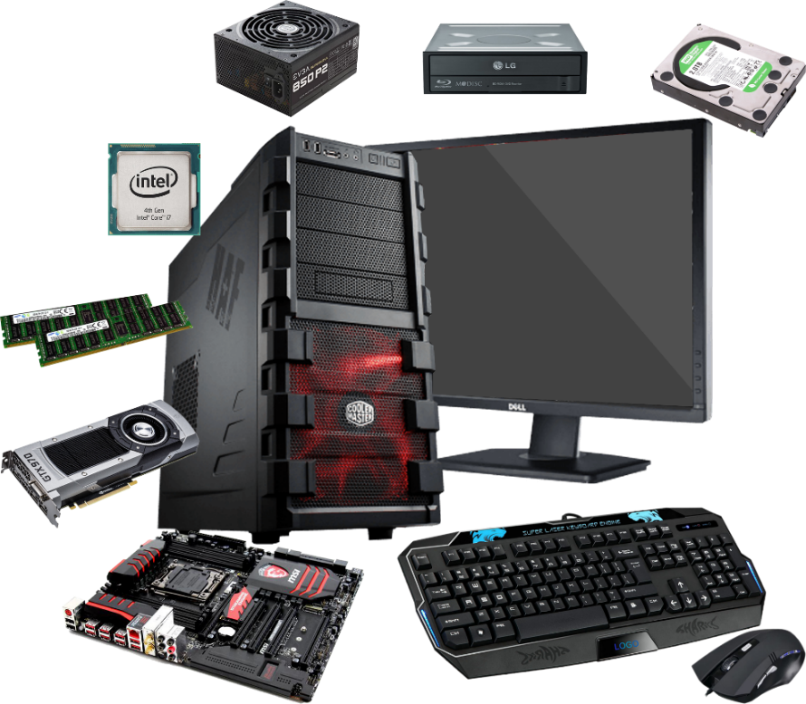
個人電腦的基本組成
2-1
光碟機
9
硬碟機
10
11
2-2
電源供應器
2-3
8
主機
1
CPU
2
2-4
螢幕
7
2-5
記憶體
報給
你知
6
顯示卡
3
5
4
主機板
鍵盤
滑鼠

Slide 10
在電腦周邊設備中，下列何者不屬於「輸入單元」？
下一頁
A
鍵盤
B
滑鼠
C
觸控式顯示器
D
印表機
Notes:
正確 D

Slide 11
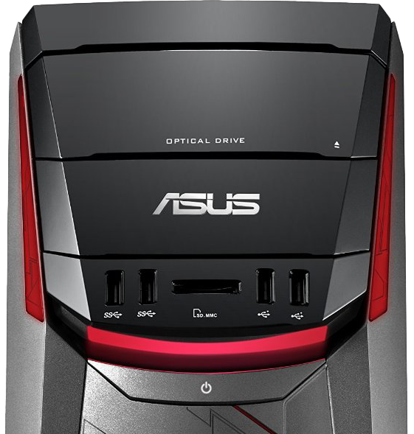
主機前的各種裝置
2-1
2-2
5
光碟機
2-3
2-4
2-5
記憶卡插槽
3
4
USB 2.0
報給
你知
2
USB 3.0
1
電源開關

Slide 12
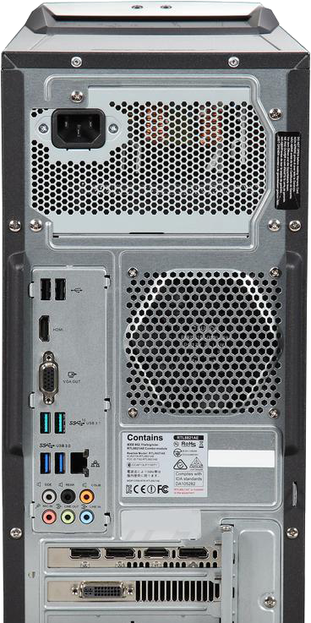
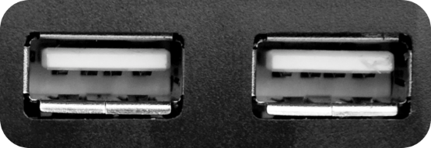
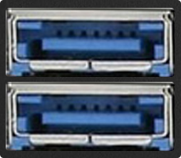
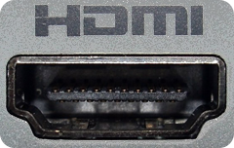
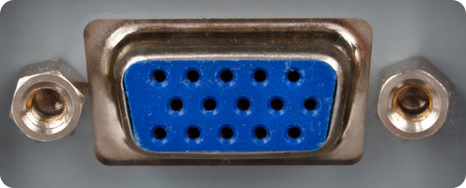
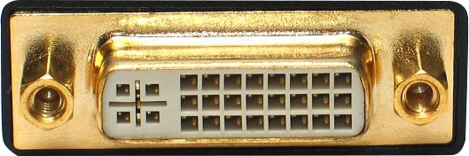
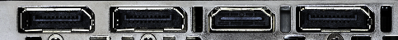
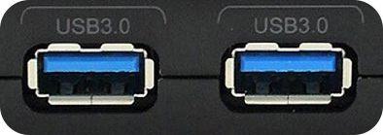
主機後方的各種連接埠
2-1
2-2
1
主機電源插座
2-3
2-4
USB連接埠(主要連接鍵盤、滑鼠)
2
2-5
3
HDMI連接埠
報給
你知
4
D-Sub連接埠
5
USB 3.1連接埠
7
網路連接埠
6
USB 3.0連接埠
8
USB 3.0連接埠
7.1聲道音訊輸出入埠
9
10
DVI-I連接埠
3個DisplayPort連接埠與1個HDMI連接埠

Slide 13
下列敘述何者正確？
(A)IEEE 1394因為傳輸速度快，通常用來連結雷射印表機
(B)PS/2連結埠是用來連接Sony PlayStation 2的專用埠
(C)透過HDMI傳輸線，可同時傳輸影像與聲音至家庭劇院組
(D)將USB 2.0的隨身碟插至USB 3.0插槽，會以USB 3.0的速度傳輸。
下一頁
A
答案A
B
答案B
C
答案C
D
答案D
Notes:
正確 C

Slide 14
阿勇想利用電腦播放高畫質影片，並將影音輸出至電視螢幕上，請問利用哪個連接埠最合適？
下一頁
A
eSATA
B
HDMI
C
USB 2.0
D
D-Sub
Notes:
正確 B

Slide 15
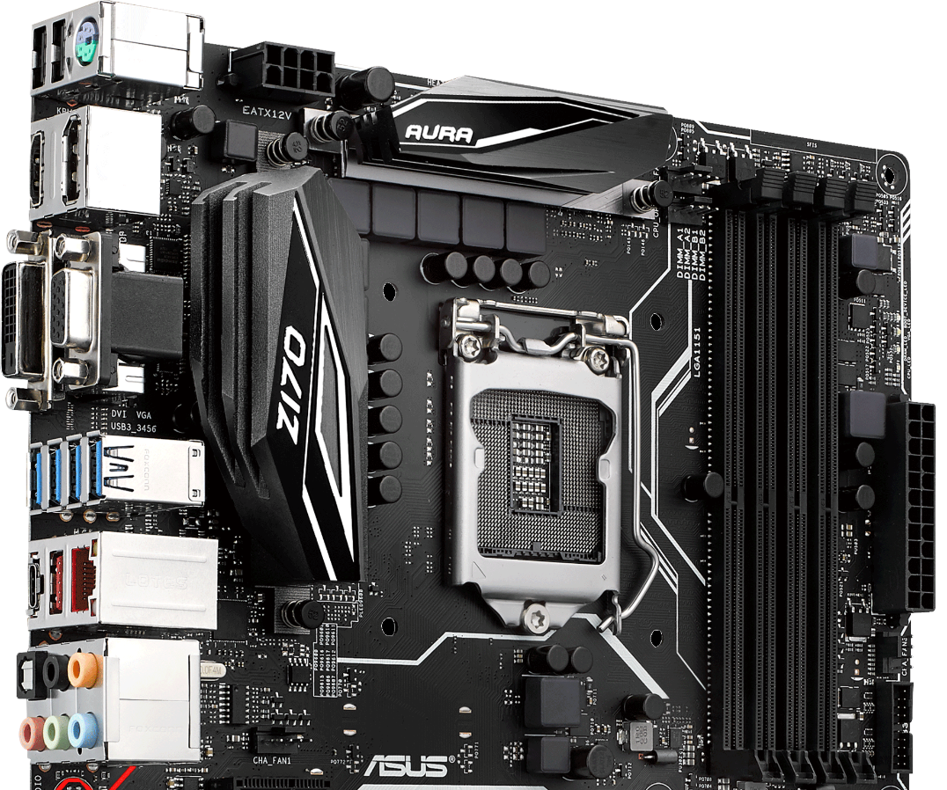
主機板提供資料傳輸通道
2-1
2-2
1
2-3
I/O 連接埠：主機背面的連接埠是由主機板提供，主要負責連接輸出入裝置。
2-4
2-5
報給
你知

Slide 16
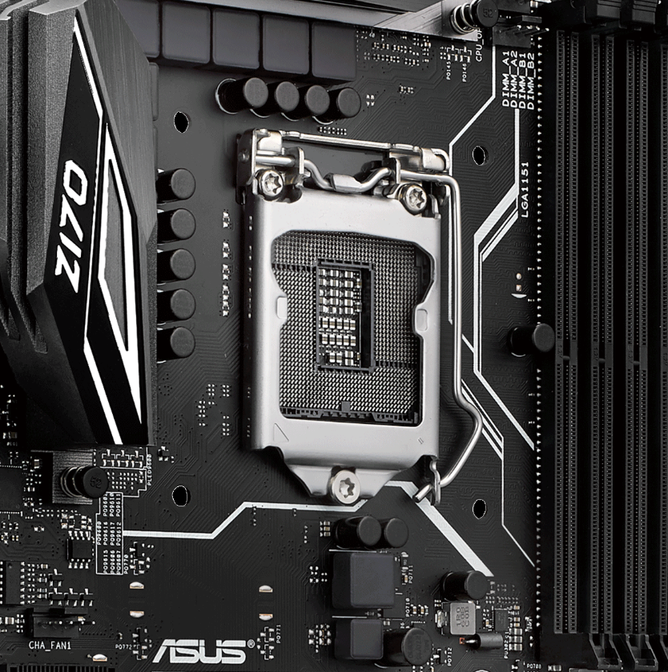
主機板提供資料傳輸通道
2-1
2-2
2-3
2
CPU插槽：用來安裝CPU，不同的微處理器會有不同的插槽型式，在選購時必須搭配合適的CPU。
2-4
2-5
報給
你知

Slide 17
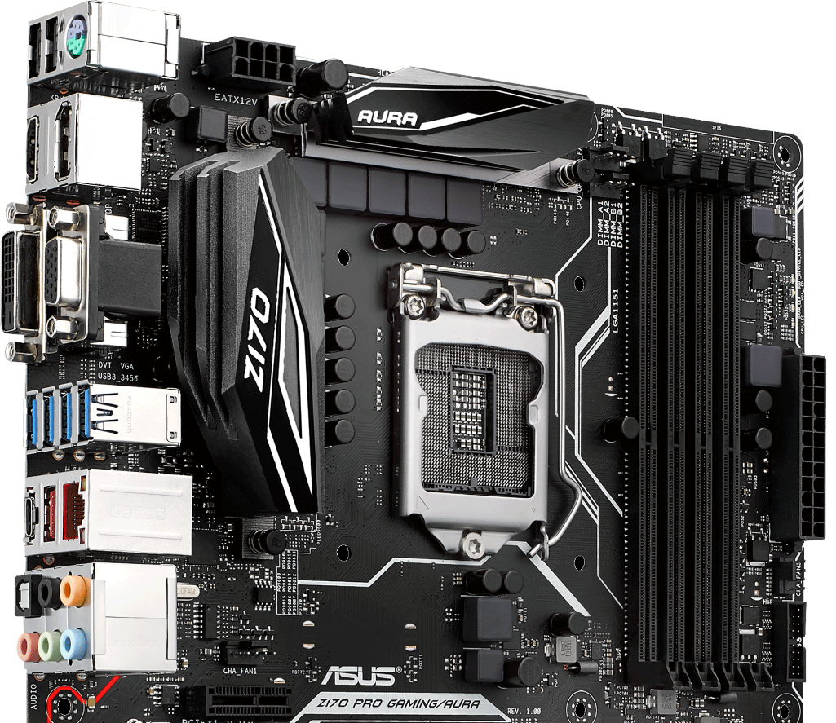
主機板提供資料傳輸通道
2-1
2-2
2-3
2-4
3
DRAM插槽：記憶體模組插槽：用來安插DDR4記憶體模組。
2-5
報給
你知

Slide 18
主機板提供資料傳輸通道
2-1
2-2
2-3
2-4
2-5
4
電源插槽：連接電源供應器的插頭。
報給
你知

Slide 19
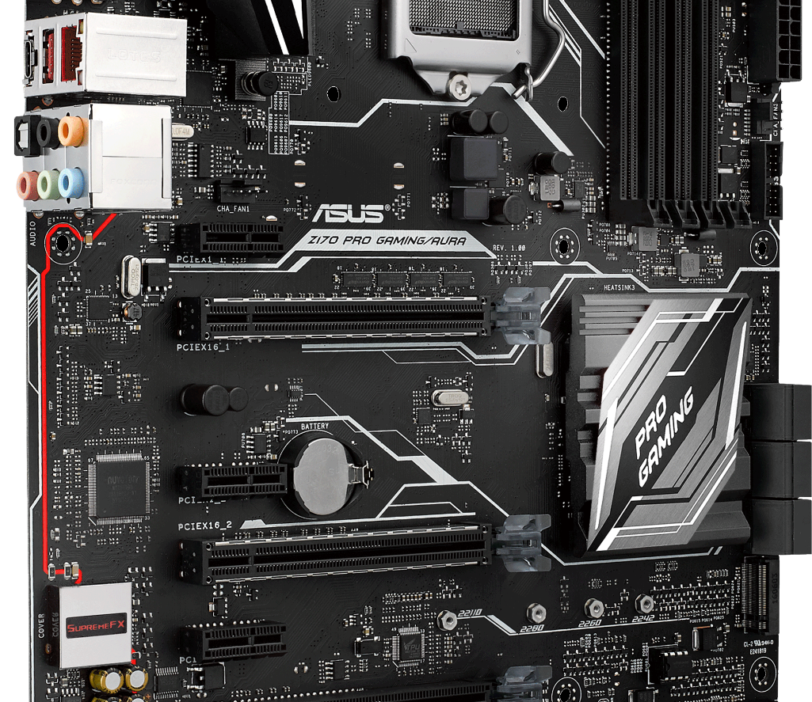
主機板提供資料傳輸通道
2-1
2-2
2-3
2-4
2-5
5
PCI Express x16插槽：用來安插PCIe 3.0 x16的介面卡，例如：顯示卡。
報給
你知

Slide 20
主機板提供資料傳輸通道
2-1
2-2
6
2-3
晶片組：是一組共同工作的積體電路晶片，主要連接CPU，對內與各零組件間傳輸資料，對外則控制各周邊設備的輸出入，也是決定主機版級別的重要元件。
2-4
2-5
報給
你知

Slide 21
主機板提供資料傳輸通道
2-1
2-2
2-3
2-4
7
SATA插槽：用來安插SATA介面的相關設備，例如：硬碟。
2-5
報給
你知

Slide 22
主機板提供資料傳輸通道
2-1
2-2
8
CMOS電池：主要提供即時時間與CMOS記憶體，故電腦關機後，仍能維持正確的時間。
2-3
2-4
2-5
報給
你知

Slide 23
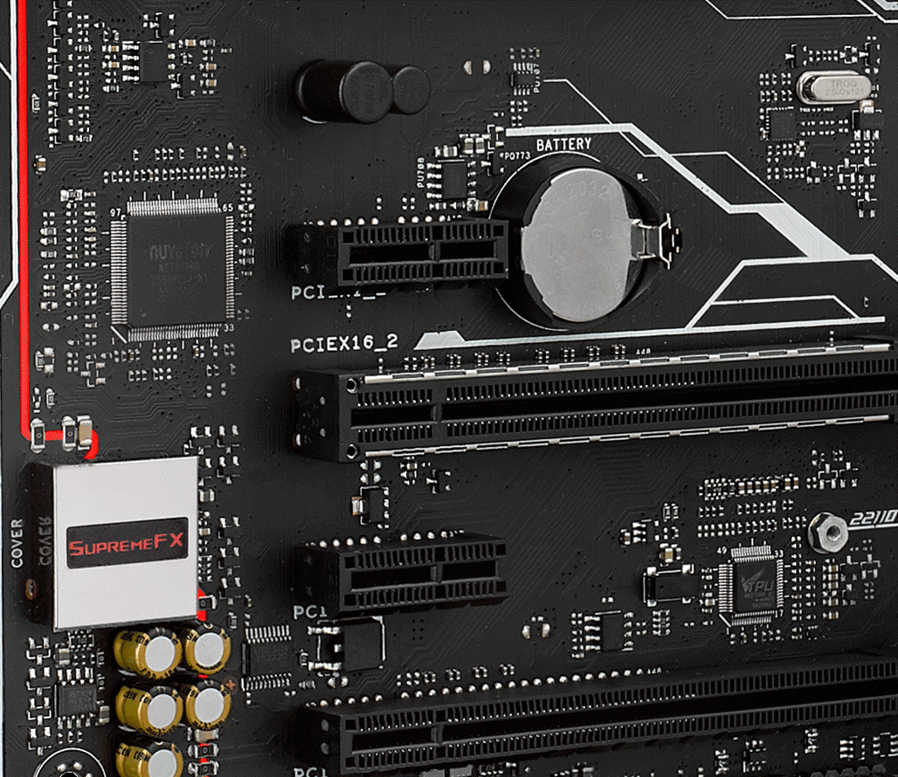
主機板提供資料傳輸通道
2-1
2-2
2-3
2-4
9
EMI電磁干擾防護遮罩：可維持聲音訊號的完整性，呈現最佳聲音品質。
2-5
報給
你知

Slide 24
主機板提供資料傳輸通道
2-1
2-2
2-3
2-4
10
PCI Express x1插槽：主要用來安插PCIe x1的介面卡，例如：電視卡。
2-5
報給
你知

Slide 25
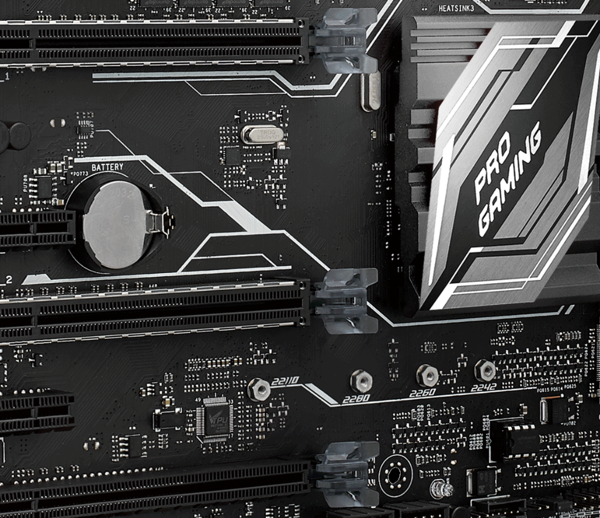
主機板提供資料傳輸通道
2-1
2-2
2-3
2-4
11
BIOS：基本輸入/輸出系統（Basic Input / Output System）。當電腦開機時便載入BIOS，並比對硬體設備是否與CMOS中記錄的資料相同，在確認無誤後才會繼續開機程序。
2-5
報給
你知

Slide 26
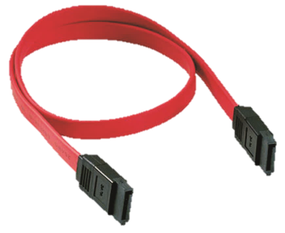
為了擴充儲存容量，大華自己去光華商場買了一顆硬碟回來安裝，其連接線如右圖，則該硬碟應安裝在主機板上的哪一元件上？
下一頁
A
北橋晶片
B
PCIe×16擴充槽
C
SATA連接埠
D
IDE連接埠
Notes:
正確 C

Slide 27
電腦硬體的相關設定，如日期時間、硬碟容量、開機裝置的優先順序...等資訊，是儲存於主機板上的哪個裝置？
下一頁
A
BIOS ROM
B
Cache Memory
C
CMOS
D
CPU
Notes:
正確 C

Slide 28
某主機板產品在外包裝上特別強調前端匯流排FSB的速度，請問「FSB」指的是？
下一頁
A
微處理器內部的 匯流排
B
北橋與南橋晶片間的 匯流排
C
PCI擴充槽與主記憶體 模組間的匯流排
D
微處理器與北橋晶片 間的匯流排
Notes:
正確 D

Slide 29
微處理器是執行運算的核心
2-1
2-2
微處理器是電腦執行運算工作的核心，負責解讀指令、進行算術/邏輯運算，並指揮協調其他元件執行指定的工作。
微處理器執行一個指令的完整過程稱為指令週期(instruction cycle)或機器週期(machine cycle)，其中則包含擷取、解碼、提取運算元、執行、儲存等步驟。
2-3
2-4
2-5
報給
你知
微處理器的功能

Slide 30
微處理器是執行運算的核心
2-1
微處理器的指令週期 (有些指令會省略「提取運算元」與「儲存」的步驟，如終止指令HLT)。
2-2
2-3
2-4
機器週期(Machine Cycle)或指令週期(Instruction Cycle)
擷取週期(Fetch Cycle) |  | 執行週期(Execution Cycle)
擷取 讀取指令 | 解碼 解釋指令 | 提取運算元 提取所需資料 | 執行 執行運算 | 儲存 回存運算結果
2-5
報給
你知
微處理器的指令週期

Slide 31
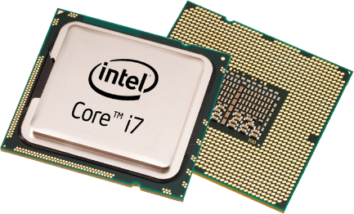
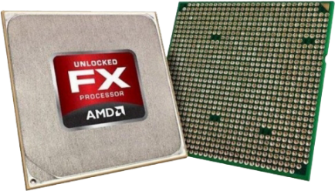
微處理器是執行運算的核心
2-1
2-2
目前生產PC微處理器的主要廠商包括Intel、AMD、VIA Cyrix...等，早期的麥金塔電腦則是採用Motorola製造的PowerPC微處理器(2006年後逐步轉用Intel產品)。
2-3
2-4
2-5
報給
你知
AMD A8 與 Intel Core i7 微處理器。

Slide 32
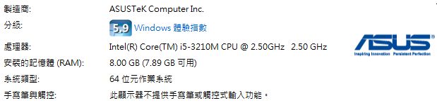
微處理器是執行運算的核心
2-1
電腦中各種元件必須以一定的「節奏」來彼此交換資料，這個節奏就是時脈頻率(clock rate)。
時脈頻率一般以MHz(Mega Hertz)或 GHz(Giga Hertz)為單位。
2-2
2-3
2-4
2-5
報給
你知
微處理器的時脈頻率

Slide 33
微處理器是執行運算的核心
2-1
由於微處理器必須由主記憶體中讀取指令與資料，但存取的動作對微處理器來說實在太過緩慢而耗時，因此為了增進處理效能，微處理器在設計上也採用了類似上面例子的存取架構，那就是暫存器(register)與快取記憶體(cache)。
2-2
2-3
2-4
2-5
報給
你知
暫存器與快取記憶體

Slide 34
微處理器是執行運算的核心
2-1
暫存器
是微處理器中的一小塊記憶單元，用來暫時存放目前指令的記憶體位址，或是作為計算中資料的暫存區。
由於微處理器的功能愈來愈複雜，因此又將一種速度較快的記憶體直接設計在微處理器中，並稱之為 L1/L2 快取記憶體(level 1 / level 2 cache。
2-2
2-3
2-4
2-5
報給
你知
暫存器與快取記憶體

Slide 35
微處理器是執行運算的核心
2-1
2-2
2-3
2-4
2-5
報給
你知
暫存器與快取記憶體

Slide 36
微處理器是執行運算的核心
2-1
2-2
2-3
暫存器與快取記憶體架構示意圖(L1、L2、L3係方便說明，實際產品中的快取記憶體可能更多或更少階)。
2-4
2-5
報給
你知
暫存器與快取記憶體

Slide 37
請問在微處理器運作的機器週期中，不包含下列哪一個步驟？
下一頁
A
擷取（fetch）
B
編碼（encode）
C
解碼（decode）
D
執行（execute）
Notes:
正確 B

Slide 38
某廠商推出所謂「雙核心」CPU，請問其最大意義在於？
下一頁
A
使CPU時脈頻率加倍
B
可安裝二顆不同廠牌 的CPU
C
增強多工處理效能
D
快取記憶體加倍
Notes:
正確 C

Slide 39
某微處理器標示為「Core 2 Quard 2.4 GHz」，其中「2.4」指的是該微處理器之
下一頁
A
內部核心數目
B
可接受之時脈頻率
C
採用的製程技術
D
位元數
Notes:
正確 B

Slide 40
位於PC微處理器內部，用來存放目前正在執行的指令或資料的是？
下一頁
A
磁碟機
B
主記憶體
C
唯讀記憶體
D
暫存器
Notes:
正確 D

Slide 41
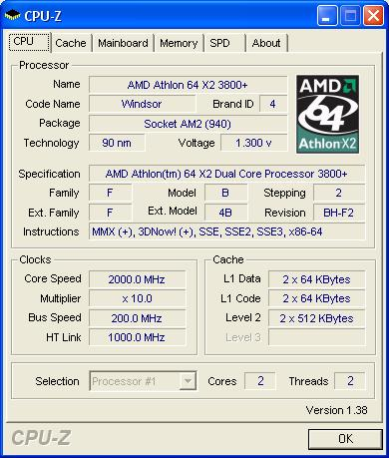
微處理器是執行運算的核心
2-1
透過特殊指令集可以加強微處理器效能，例如MMX、SSE、3D Now!等都是用來增強圖形、影像以及3D動畫效能的一種多媒體指令集。
2-2
2-3
2-4
2-5
報給
你知
微處理器內部指令集

Slide 42
主記憶體扮演中介者角色
2-1
2-2
主記憶體是相對於輔助記憶體而言，在電腦中指的就是隨機存取記憶體RAM(random access memory)與唯讀記憶體ROM(read-only memory)。
輔助記憶體則是指硬碟、光碟、軟碟、隨身碟、記憶卡...等儲存設備。
2-3
2-4
2-5
報給
你知

Slide 43
主記憶體扮演中介者角色
2-1
2-2
RAM屬於揮發性記憶體，其暫存的資料會隨著電源關閉而消失。
RAM又可再細分為靜態隨機存取記憶體SRAM(static RAM)與動態隨機存取記憶體DRAM(dynamic RAM)
SRAM的存取速度較快，不需要週期性充電，通常作為主機板上的快取記憶體。
2-3
2-4
2-5
報給
你知
RAM

Slide 44
主記憶體扮演中介者角色
2-1
2-2
DRAM需要不斷充電，速度較SRAM慢，但價格較SRAM便宜，一般我們所說個人電腦中的主記憶體有多少MB，通常指的就是DRAM。
2-3
2-4
2-5
報給
你知
RAM

Slide 45
主記憶體扮演中介者角色
2-1
2-2
ROM則屬於非揮發性記憶體，不會因電源關閉而使其中的資料消失。
早期的ROM出廠後只能讀取而不能寫入資料，不過現在最普遍的Flash ROM則可透過程式讀寫內部資料，因此普遍用於主機板中的BIOS儲存，這也解決了以往不易更新BIOS的問題。
2-3
2-4
2-5
報給
你知
ROM

Slide 46
主記憶體扮演中介者角色
2-1
速度較快的主記憶體是微處理器與磁碟等儲存設備間的中介橋樑。
當一個程式要被執行前，作業系統會將部分程式及資料先由磁碟載入主記憶體中，微處理器再由主記憶體讀取程式與資料，藉此提升整體效能。
2-2
2-3
2-4
2-5
報給
你知
L3
L2
L1
DRAM
SRAM
記憶體階層關係

Slide 47
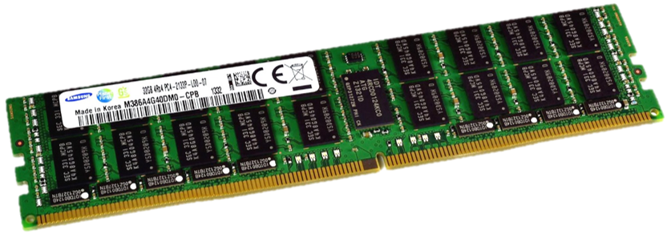
主記憶體扮演中介者角色
2-1
其實一般談到個人電腦中的主記憶體時，指的通常是安插在主記憶體插槽上的DRAM模組。
DRAM模組將數個記憶體IC整合銲燒在一定規格的電路板上，並依其設計採用不同的針腳(pin)數，例如DDR3 SDRAM模組是240-pin。
2-2
2-3
2-4
2-5
報給
你知
SDRAM是一種新的DRAM技術。

Slide 48
在一般計算機分類下，下列何者屬於軟體？
下一頁
A
中央處理單元(CPU)
B
鍵盤
C
隨機存取記憶體(RAM)
D
作業系統(Windows 7)
Notes:
正確 D

Slide 49
在計算機中將某一部分軟體永恆的存在唯讀記憶體中，我們稱之為？
下一頁
A
輔助記憶體
B
軟體
C
韌體
D
硬體
Notes:
正確 A

Slide 50
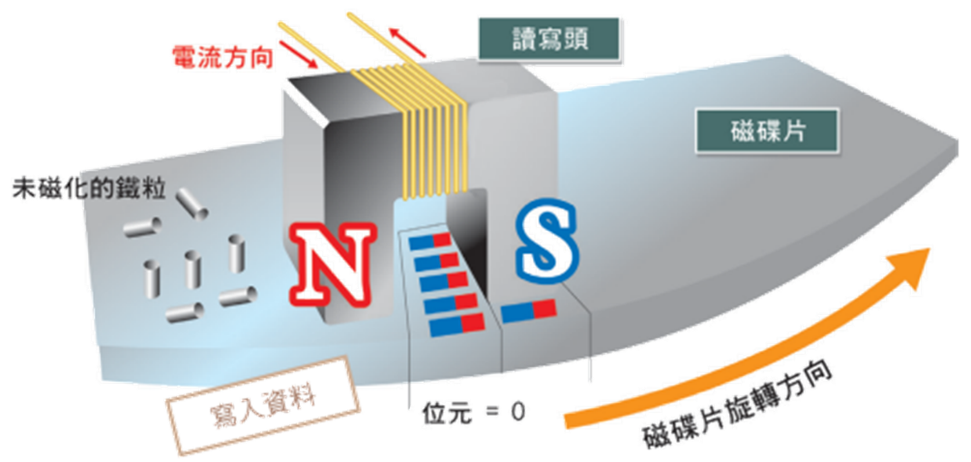
磁碟機用以儲存程式與資料
2-1
磁碟機包括軟碟機(FD)與硬碟機(HD)二大類。
讀寫原理都是透過控制讀寫頭上的電流方向來進行資料存取。當資料要寫入到磁碟時，讀寫頭會通電並磁化磁碟表面的鐵粒，藉此可以在磁碟表面錄製一長串的0和1資料。
2-2
2-3
2-4
2-5
報給
你知
磁碟資料寫入示意圖

Slide 51
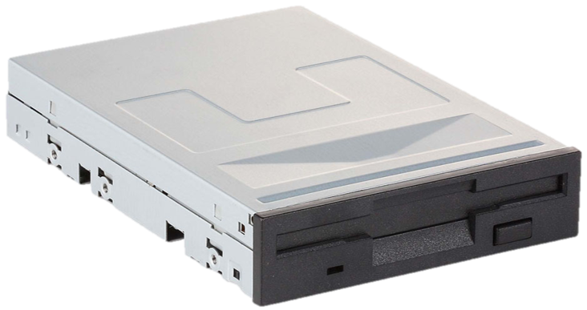

磁碟機用以儲存程式與資料
2-1
2-2
現在的眼光來看，軟碟機容量小、速度慢，但由於軟碟片價格便宜、可抽換並易於攜帶，又可作為開機媒介，因此在早期是電腦不可或缺的配備之一。
2-3
2-4
2-5
報給
你知
軟碟機與軟碟片

Slide 52
磁碟機用以儲存程式與資料
2-1
2-2
硬碟機內部包含多個硬式碟片，每個碟片上、下各有一個讀寫頭。
早期IDE規格硬碟機多使用並列式傳輸的ATA介面，傳輸速度最快約133 MB/s(ultra ATA 133)。而現在的硬碟機則大多採用序列式傳輸的SATA介面，如此可避免高速傳輸時的雜訊干擾問題，傳輸速度也較傳統的IDE介面快。
2-3
2-4
2-5
報給
你知
硬碟機的傳輸介面

Slide 53
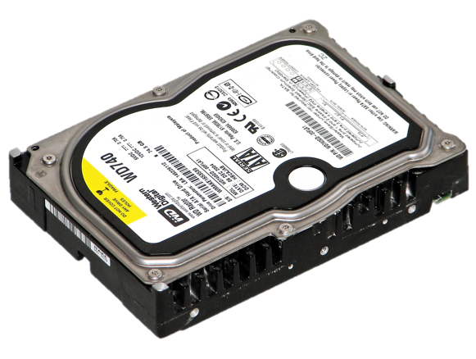
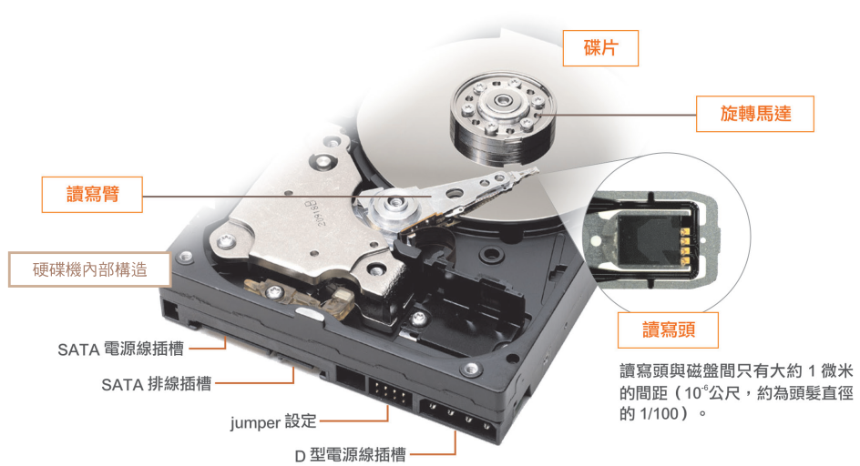
磁碟機用以儲存程式與資料
2-1
2-2
2-3
2-4
2-5
報給
你知
硬碟機內部構造

Slide 54
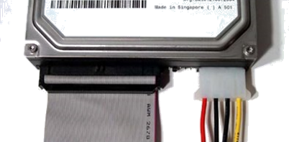
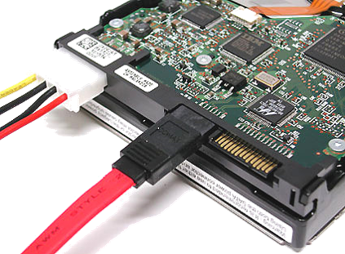
磁碟機用以儲存程式與資料
2-1
2-2
IDE(ATA)介面
2-3
2-4
2-5
報給
你知
SATA介面
硬碟機傳輸介面

Slide 55
磁碟機用以儲存程式與資料
2-1
磁碟在第一次使用時必須先經過格式化(format)的動作，所謂「格式化」是指在磁盤(platter)上規畫出磁軌(track)與磁區(sector)的動作。
為了減少移動讀寫頭的時間，通常一筆資料會以垂直方向儲存在不同磁盤同一編號的磁軌上，而這些不同磁盤上同一編號的磁軌便稱為磁柱(cylinder)。
2-2
2-3
2-4
2-5
報給
你知
磁碟格式化

Slide 56
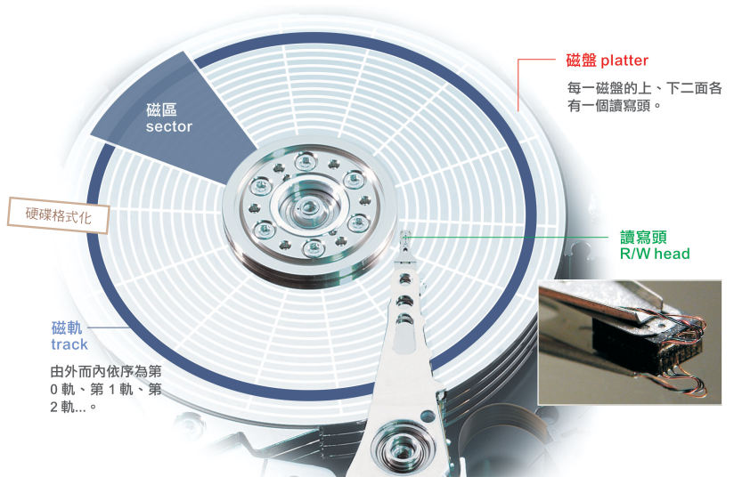

磁碟機用以儲存程式與資料
2-1
2-2
2-3
2-4
2-5
報給
你知
硬碟如何運作

Slide 57
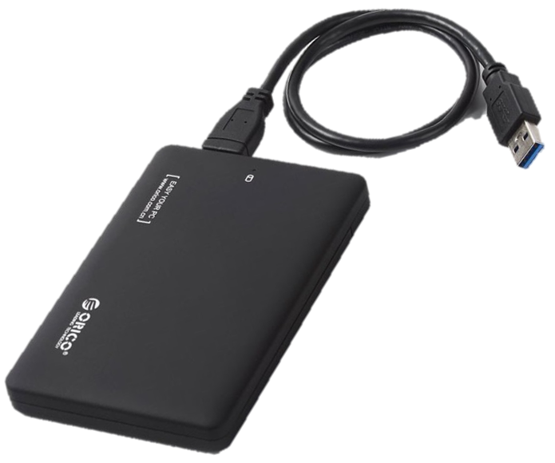
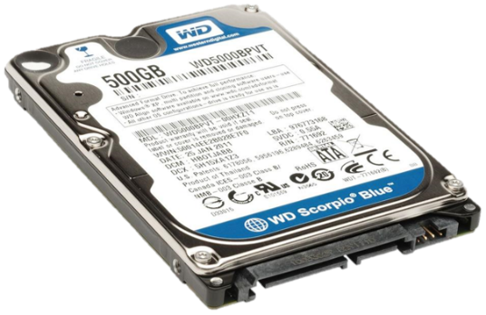
磁碟機用以儲存程式與資料
2-1
一般安裝在主機內部的硬碟稱為內接式硬碟，外接式硬碟則多半搭配外接盒，並透過USB傳輸線與主機連接。
2-2
2-3
2-4
內接式硬碟
2-5
報給
你知
外接式硬碟
內接/外接式硬碟(2.5吋)

Slide 58
磁碟的每一面都是由很多同心圓所組成的，請問這些圓圈稱為？
下一頁
A
磁區（sector）
B
磁柱（cylinder）
C
磁頭（head）
D
磁軌（track）
Notes:
正確 D

Slide 59
下列何者的資料存取時間（access time）中，不包含讀寫頭移動時間？
下一頁
A
虛擬記憶體 （virtual memory）
B
隨身碟
C
硬碟機
D
3.5吋軟碟機
Notes:
正確 B

Slide 60
艾芙琳打算為廠商寫一份硬碟的廣告文宣，請問下列敘述何者不妥？
下一頁
A
高轉速7200RPM， 讓你存取資料更快速
B
使用液態軸承， 更耐用也更安靜
C
320 GB 超大緩衝記憶體
D
採用新式 SATA序列傳輸介面
Notes:
正確 C

Slide 61
磁碟機用以儲存程式與資料
2-1
緩衝記憶體：如同快取記憶體的作用，緩衝記憶體(buffer)可增進硬碟讀寫效能，目前一般產品多為8或16 MB。
RPM：RPM是revolutions per minute的縮寫，指的是旋轉馬達每分鐘的旋轉圈數，數字愈大代表可用更快的速度將要存取的磁區旋轉至讀寫頭位置，一般產品多為5400或7200 RPM。
2-2
2-3
2-4
2-5
報給
你知
磁碟規格

Slide 62
磁碟機用以儲存程式與資料
2-1
2-2
液態軸承：一般硬碟機大多使用鋼珠軸承馬達，在馬達轉動時會與鋼珠產生磨擦。而液態軸承則是利用油膜來取代鋼珠，藉此減少金屬面的接觸，進而達到減少磨損、噪音、熱度的效果。
2-3
2-4
2-5
報給
你知
磁碟規格

Slide 63
磁碟機用以儲存程式與資料
2-1
SSD固態硬碟：固態硬碟(solid state disk，SSD)指的是一種由Flash ROM製成的儲存裝置。
主要用來取代筆記型電腦或UMPC等攜帶式設備中的一般硬碟，具有低耗電、無噪音、抗震動、低熱量...等優點，通常採用1.8吋或2.5吋規格，介面則普遍採用SATA-2介面，至於主要缺點則是成本高及使用壽命受限(flash ROM讀寫次數限制)。
2-2
2-3
2-4
2-5
報給
你知
磁碟規格

Slide 64
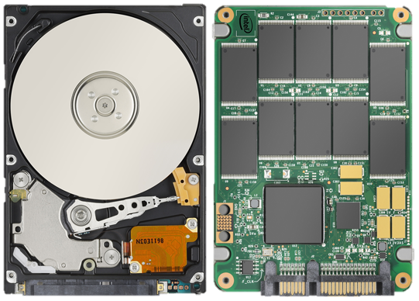
磁碟機用以儲存程式與資料
2-1
2-2
2-3
2-4
2-5
報給
你知
HDD內部構造
SSD內部構造

Slide 65
光碟機可讀寫光碟片資料
2-1
2-2
光碟片是目前相當常見的儲存媒體，只要透過光碟機便可讀取(或寫入)其中的資料。
一張CD(compact disk)片能儲存約700 MB的資料，而DVD(digital versatile disc)光碟片容量更在4.7 GB以上，加上成本低與易於攜帶的特性，許多市售的套裝軟體、音樂、影片...等，就經常以光碟片作為儲存媒體。
2-3
2-4
2-5
報給
你知

Slide 66
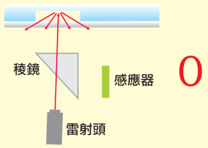
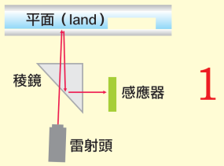
光碟機的讀寫原理
2-1
光碟機內含雷射頭，在讀取資料時會發出雷射光束穿透光碟表面的塑膠保護層，並藉由反射層上凹凸表面造成的不同反射現象來判斷0和1。
2-2
2-3
2-4
2-5
報給
你知
光碟機的讀寫原理

Slide 67
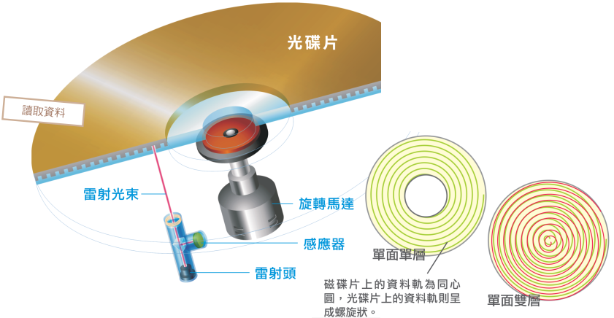
光碟機的讀寫原理
2-1
2-2
2-3
2-4
2-5
報給
你知

Slide 68
常見的光碟機類型
2-1
2-2
光碟機類型 |  | 說明
唯讀型光碟機 | CD-ROM | 可讀取 CD 片中的資料。
 | DVD-ROM | 可讀取 CD、DVD 片中的資料。
 | BD-ROM | 可讀取 CD、DVD、BD 片中的資料。
CD 燒錄機 | CD-R | CD-ROM + 寫入資料至 CD-R碟片。
 | CD-RW | CD-R + 覆寫 CD-RW 碟片中的資料。
DVD Combo 機 |  | DVD-ROM + CD-RW 燒錄機。
DVD 燒錄機 |  | 讀取 CD、DVD 光碟片 + 寫入 CD-R、DVD+R、DVD-R 光碟片 + 複寫 CD-RW、DVD+RW、DVD-RW、DVD-RAM 光碟片 。
BD 燒錄機 |  | DVD 燒錄機 + 寫入BD-R 光碟片+ 複寫 BD-RE 光碟片中的資料。
2-3
2-4
2-5
報給
你知
不同類型的光碟機

Slide 69
光碟機的讀寫速度
2-1
CD光碟機的讀寫速度以150 KB/s為基準，稱為單倍速光碟機（標示為1X），而更快的機種則以其倍數來表示，例如52倍速的CD光碟機（標示為52X）便擁
有每秒150 KB × 52 = 7800 KB的傳輸速度。
2-2
2-3
2-4
2-5
報給
你知
光碟機的讀寫速度

Slide 70
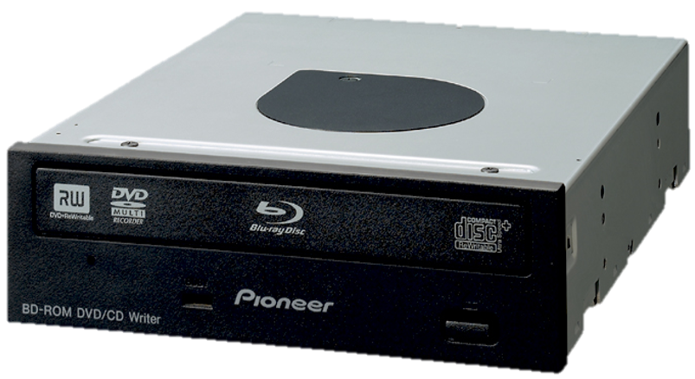
光碟機的讀寫速度
2-1
DVD光碟機則以1350 KB/s（約1.32 MB/s）作為1X的基準（相當於CD光碟機的9X），所以8X的DVD光碟機其傳輸速度會比52X的CD光碟機快。至於BD光碟機則以4.5 MB/s為單倍速基準。
2-2
2-3
2-4
2-5
報給
你知
藍光光碟機
光碟機的讀寫速度

Slide 71
影音店租借回來的DVD影片，大都是採用單面雙層的DVD片儲存影片與幕後花絮，請問其最大容量為
下一頁
A
25 GB
B
4.7 GB
C
8.5 GB
D
640 MB
Notes:
正確 C

Slide 72
下列何者比較不會是發生「挑片」的原因？
下一頁
A
光碟片內 含不合法的MP3
B
光碟機雷射頭 定位不精確
C
光碟片反射率不佳
D
光碟機雷射功率不足
Notes:
正確 A

Slide 73
某DVD燒錄機標示為16X DVD±RW/±R DL，則下列敘述何者正確？
下一頁
A
該燒錄機 無法讀取VCD光碟片
B
不可使用標示為52X的 CD-R光碟片燒錄資料
C
這種規格又稱
DVD Combo機
D
可寫入單面雙層 的DVD空白片
Notes:
正確 D

Slide 74
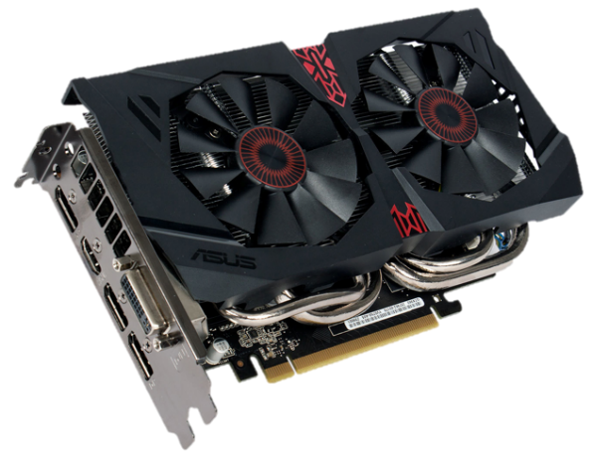
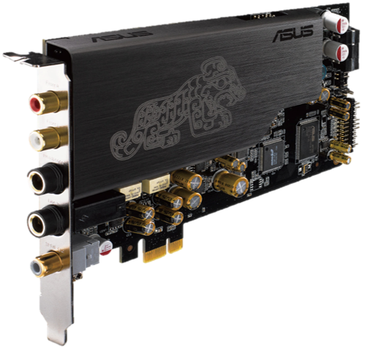
擴充卡提供主機額外功能
2-1
擴充卡是主機用來增加額外功能或提升效能的一種介面設備，有時當新硬體規格推出而舊主機不支援時，便可透過添加擴充卡的方式來增加功能。
2-2
2-3
2-4
2-5
報給
你知
7.1 聲道音效卡
PCI-E 顯示卡
常見的擴充卡

Slide 75
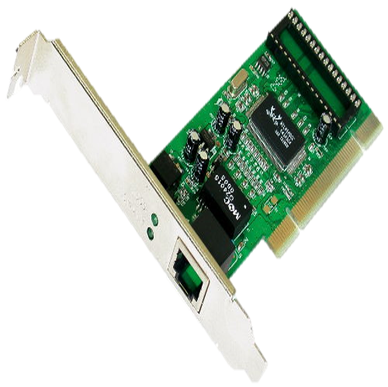
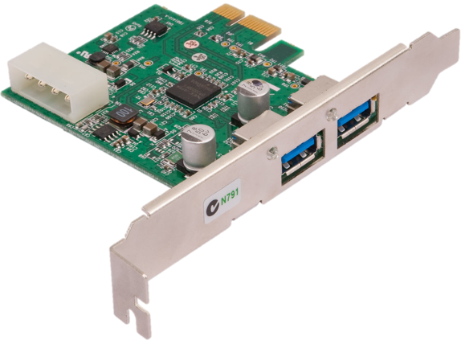
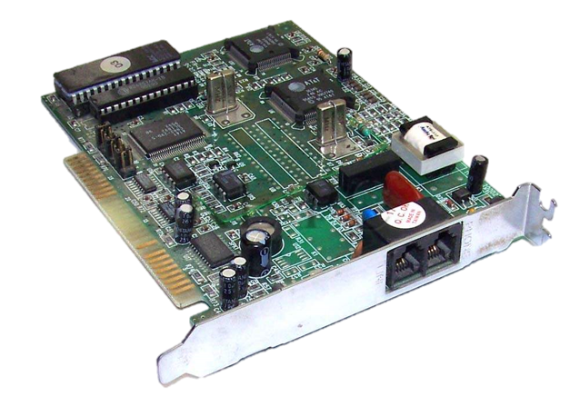
擴充卡提供主機額外功能
2-1
USB卡
2-2
2-3
2-4
2-5
網路卡
報給
你知
數據卡
常見的擴充卡

Slide 76
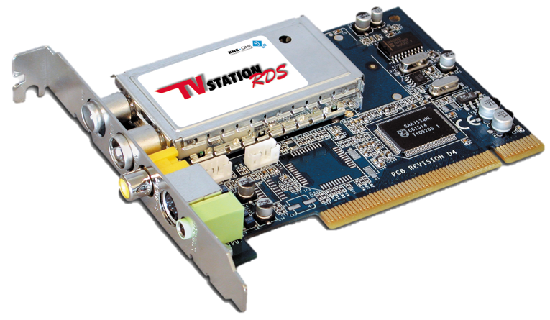
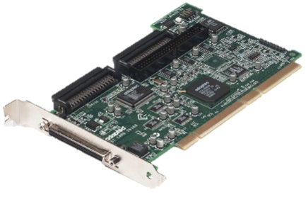
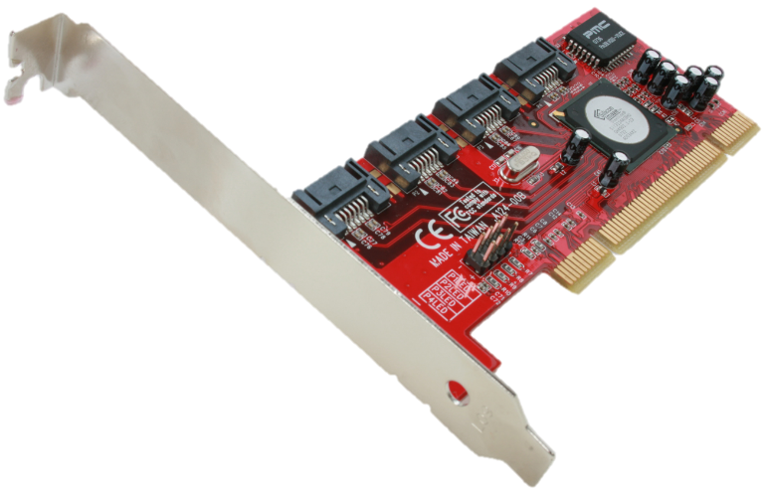
擴充卡提供主機額外功能
2-1
電視卡
2-2
2-3
2-4
2-5
SCSI卡
報給
你知
RAID卡
常見的擴充卡

Slide 77
丁丁買了一套5.1聲道家庭劇院組，請問他應該要具備哪個介面卡才能連接？
下一頁
A
電視卡
B
顯示卡
C
網路卡
D
音效卡
Notes:
正確 D

Slide 78
2-2 電腦周邊設備
2-1
2-2
1. 鍵盤、滑鼠、手寫板
2. 搖桿、喇叭、麥克風
2-3
3. 掃描器、數位相機、 網路攝影機
4. 顯示器
2-4
2-5
5. 印表機
報給
你知

Slide 79
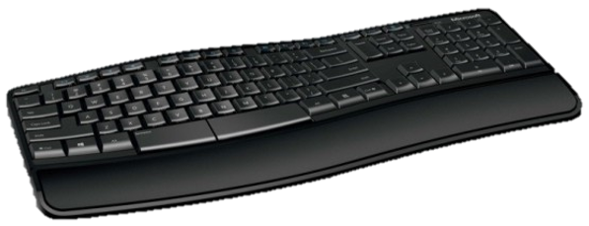
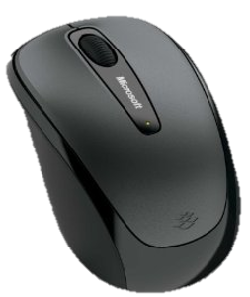
鍵盤、滑鼠
2-1
鍵盤(keyboard)與滑鼠(mouse)都是個人電腦中最基本的輸入設備。
早期大都為COM形式的接頭，現在則多為PS/2或USB接頭，而若要避免線材羈絆造成使用不便，也可以選購無線形式的滑鼠與鍵盤。
2-2
2-3
2-4
2-5
報給
你知

Slide 80
布萊得在進行電腦投影片簡報時，有時會需要在離電腦較遠的地方操作，也可能會遇到玻璃桌面，請問哪一種滑鼠對他而言會是比較方便的選擇？
下一頁
A
USB有線滑鼠
B
無線光學滑鼠
C
PS/2滑鼠
D
無線雷射滑鼠
Notes:
正確 D

Slide 81
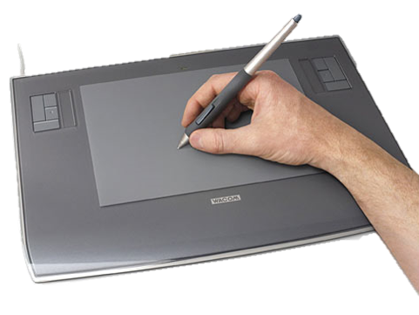
手寫板
2-1
2-2
許多美術設計人員習慣用手寫板或觸控式螢幕來繪製圖像，如此較能掌控筆觸線條的細微變化。
2-3
2-4
2-5
報給
你知

Slide 82
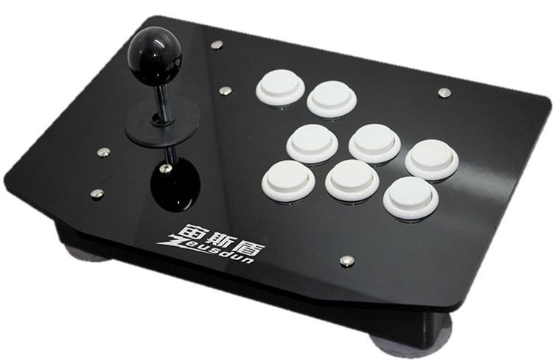
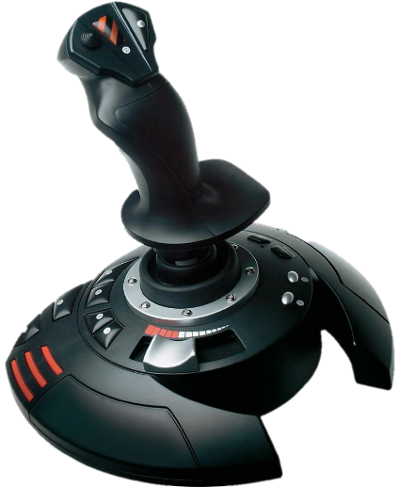
搖桿（Joystick）
2-1
搖桿(joystick)的主要作用是增加遊戲操控性與真實感，依其功能可大致分為掌上型、方向盤、飛行搖桿...等不同類型。
2-2
2-3
2-4
2-5
報給
你知

Slide 83


喇叭 與 麥克風
2-1
2-2
喇叭(speaker)與麥克風(microphone)分別用來輸出與輸入聲音，這些聲音必須透過音效卡或主機板上的音效晶片進行類比與數位訊號的轉換工作
2-3
2-4
2-5
報給
你知

Slide 84
下列何者不屬於輸入設備？
下一頁
A
麥克風
B
滑鼠
C
搖桿
D
喇叭
Notes:
正確 D

Slide 85

影像感光元件
2-1
2-2
掃描器(scanner)、數位相機(digital camera)、網路攝影機(webcam)等都是利用光學原理與感光元件進行資料輸入的設備，藉此可將圖片、相片、拍攝畫面...等轉換為電腦可處理的數位資料。
2-3
2-4
2-5
報給
你知
影像感光元件CMOS

Slide 86
掃描器(Scanner)
2-1
掃描器是一種可將圖片或相片轉換為數位資料的輸入設備。
掃描器通常以解析度和分色能力作為衡量品質的指標，解析度的單位是dpi(dot per inch)，例如1200 dpi × 2400 dpi，分色能力則以位元為單位，例如24 bits代表每一像素的色階深度為224色。
解析度和分色能力愈高便代表掃描後的圖形效果愈細緻清晰。
2-2
2-3
2-4
2-5
報給
你知

Slide 87

掃描器運作
2-1
1
移動日光燈管讓光線依序照射掃描文件。
2-2
2-3
2-4
2-5
報給
你知

Slide 88
掃描器運作
2-1
2
照射到文件的光線會產生不同程度的反射，並透過稜鏡組將
光線反射至CCD（charge coupled devices）感光元件上。
2-2
2-3
2-4
2-5
報給
你知

Slide 89
掃描器運作
2-1
3
感光元件將光訊號轉換為類比訊號。
2-2
2-3
2-4
2-5
報給
你知

Slide 90
掃描器運作
2-1
4
ADC（analog-to-digital converter）晶片將類比訊號轉為數位
訊號供電腦進行後續處理。
2-2
2-3
2-4
2-5
報給
你知

Slide 91



各種類型的掃描器
2-1
2-2
2-3
2-4
2-5
報給
你知
掃描器運作原理

Slide 92
數位相機(Digital Camera)
2-1
數位相機與傳統相機的差異在於使用感光元件（CCD或CMOS）與記憶卡來取代底片，而且拍攝時多了一個液晶顯示幕可以即時觀看取景畫面。
其中感光元件的數量會影響相片拍攝的最大解析度，目前一般產品多在1000萬畫素以上，而記憶卡則依廠牌會有不同規格，常見的有SD卡、MS卡、xD卡、CF卡...等。
2-2
2-3
2-4
2-5
報給
你知

Slide 93


2-1
2-2
2-3
2-4
1
2-5
伸縮鏡頭：藉由改變鏡頭焦距使影像產生「拉近」或「拉遠」的效果，這種方式稱為光學變焦。由於光學變焦是改變光線路徑與取景範圍，因此不會產生失真情形。數位變焦則是透過相機內建處理器的計算後，直接放大或縮小影像，因此有可能會造成影像失真。
報給
你知

Slide 94

2-1
2-2
2-3
2-4
2-5
報給
你知
2
液晶顯示幕：在拍照同時可透過液晶顯示幕觀看影像並進行設定與調整，例如透過內建的情境模式，將快門、光圈...等做最佳化設定。

Slide 95



2-1
2-2
3
電池與記憶卡：數位相機通常以鋰電池提供所需電力，而記憶卡則是用來儲存拍攝的照片資料，二者依相機不同會有不同的規格。
2-3
2-4
2-5
報給
你知

Slide 96


網路攝影機(Webcam)
2-1
網路攝影機多半為USB介面，藉由簡單的攝影鏡頭將拍攝畫面傳送至電腦中，通常用於網路電話、視訊會議...等用途，使通訊雙方可以互相見到對方的影像，許多筆記型電腦也會直接內建視訊鏡頭。
2-2
2-3
2-4
2-5
報給
你知

Slide 97
欲將一張4×6英吋的彩色照片，掃描為2,160,000像素的影像檔，則掃描器應設定的解析度為何？
下一頁
A
100 dpi
B
300 dpi
C
600 dpi
D
900 dpi
Notes:
正確 B

Slide 98
哈利想要拍攝動物園中的各種動物特寫畫面，但受限於柵欄隔開遊客的距離無法直接靠近，則下列各具特色的數位相機中，哪一個最能符合哈利的拍攝需求？
下一頁
A
支援MP4無間斷錄影
B
800萬畫素
C
2.8吋超大LCD
D
12X光學變焦
Notes:
正確 D

Slide 99
如果要輸出一張5 x 7英吋300dpi的照片，則下列哪個解析度（pixel）的圖片最合適？
下一頁
A
1500×2100
B
640×480
C
1024×768
D
4500×6300
Notes:
正確 A

Slide 100


顯示器(Monitor)
2-1
顯示器(monitor)又稱監視器或螢幕，可接收來自電腦顯示卡的畫面訊號並呈現影像，是電腦的標準輸出設備之一。
2-2
2-3
2-4
2-5
報給
你知

Slide 101

CRT顯示器
2-1
2-2
2-3
2-4
2-5
報給
你知

Slide 102
LCD規格
2-1
詞彙 | 說明 | 實例
可視區域 | 畫面實際顯示區域的對角線長度 | 17”、19”
最佳解析度 | 水平與垂直方向的像點數，會影響畫面細緻度。 | 1920 x 1080 Full HD
點距 | 二相鄰液晶點間的距離，點距愈小能顯示的畫面便愈細緻。 | 0.23 mm
對比 | 全白與全黑畫面時的亮度比，對比值愈高，色階區別便愈鮮明，立體與層 次感也愈好。 | 1000：1
亮度 | 以cd / m² （燭光 / 平方公尺）為單位，高亮度的顯示器才能在明亮環境下 依然保持影像清晰亮麗。 | 330 cd/m²
反應時間 | 液晶點由亮到暗（Tf）再至亮（Tr）的時間總和，愈短愈不會產生殘影。 | 5 ms
最大可視角度 | 使用者能看清楚顯示器畫面的最大角度。 | 水平160°/ 垂直140°
訊號接頭 | D-Sub（類比訊號）、DVI（數位信號）、HDMI（數位信號） 。 | 多組序號接頭
2-2
2-3
2-4
2-5
報給
你知

Slide 103

2-1
2-2
2-3
2-4
2-5
報給
你知
1
LCD背板上的燈管發出光源。

Slide 104
2-1
2-2
2-3
2-4
2-5
報給
你知
2
水平偏光板過濾掉垂直方向的光線。

Slide 105
2-1
3
根據顯示卡傳來的R(紅)、G(綠)、B(藍)訊號對液晶層充電，使三道光源產生不同程度扭轉。
2-2
2-3
2-4
2-5
報給
你知

Slide 106
2-1
2-2
2-3
2-4
2-5
報給
你知
4
光線穿過三色濾光片分別產生R、G、B色光。

Slide 107
2-1
2-2
2-3
2-4
2-5
報給
你知
5
垂直偏光板只讓垂直方向的光線通過，使其產生不同亮度的R、G、B色光。

Slide 108
2-1
2-2
2-3
2-4
2-5
報給
你知
6
不同亮度的R、G、B色光混和在一起，在LCD面板上顯示出特定顏色。

Slide 109
下列有關顯示器的相關敘述中，何者正確？
(A)影像的形成是透過R、G、B三種光點組合而成
(B)一般而言，17吋的CRT會比LCD節省空間
(C)DVI 接頭可將輸入的類比訊號轉換
為數位信號
(D)一般所稱的點距0.27，其單位為cm。
下一頁
A
答案 A
B
答案 B
C
答案 C
D
答案 D
Notes:
正確 A

Slide 110



印表機(Printer)
2-1
2-2
印表機(printer)可用來印出電腦中的文件、圖像...等，目前較常見的包括撞擊式的點矩陣印表機，以及非撞擊式的噴墨、雷射印表機等。
2-3
2-4
2-5
報給
你知

Slide 111


點矩陣印表機 (撞擊式)
2-1
點矩陣印表機在列印時會利用印字頭上的撞針撞擊色帶並在紙張上印出色點，因此列印速度並不快而且會產生噪音，但也由於撞擊的特性可用來列印複寫紙張且列印成本低，因此仍普遍用於醫院、賣場...等需要列印大量單據的場所。
2-2
2-3
2-4
2-5
報給
你知

Slide 112
噴墨印表機 (非撞擊式)
2-1
噴墨印表機是目前使用最普遍的印表機，其工作原理是利用極細的噴嘴將青(cyan)、洋紅(magenta)、黃(yellow)、黑(black)等四色墨滴噴在紙上而達成列印效果。四種顏色的墨水會依不同比例組合疊印出各種所需的顏色。
噴墨印表機的主要耗材是墨水匣與噴嘴，列印速度與品質則分別以PPM(pages per minute，每分鐘頁數)與DPI為單位。
2-2
2-3
2-4
2-5
報給
你知

Slide 113


噴墨印表機 (非撞擊式)
2-1
2-2
連續供墨印表機
2-3
2-4
2-5
報給
你知
大圖輸出機

Slide 114
雷射印表機
2-1
雷射印表機主要應用在需要高品質列印的商業用途，其列印原理類似影印機，藉由控制雷射光束的開啟和關閉，在感光鼓上產生帶有電荷的圖像區，然後再吸附碳粉並藉由加熱加壓的方式使其附著在紙張上。
雷射印表機的主要耗材是碳粉匣與感光鼓，彩色雷射印表機則具備四色碳粉匣(CMYK)，而列印速度與品質則分別以PPM與DPI為單位，一般產品多在18 PPM、1200 DPI以上。
2-2
2-3
2-4
2-5
報給
你知

Slide 115


雷射印表機
2-1
2-2
雷射印表機
2-3
2-4
2-5
報給
你知
多功能事務機

Slide 116
張伯伯的診所委託阿華幫他買一台可以列印複寫單據的印表機，則哪一種印表機是比較好的選擇？
下一頁
A
18 PPM 黑白雷射印表機
B
24針點矩陣印表機
C
6色相片印表機
D
A3大尺寸 彩色雷射印表機
Notes:
正確 B

Slide 117
2-3 作業系統簡介
2-1
2-2
1. 作業系統的組成與功能
2. 作業系統的類型
2-3
3. 常見的作業系統
2-4
2-5
報給
你知

Slide 118
作業系統的組成與功能
2-1
電腦作業系統(operating system，OS)是電腦和使用者、應用軟體或是其他設備間的溝通介面，其內包含多個資源管理程式。
當電腦啟動時會透過一定程序載入作業系統，如此使用者方能執行各種應用軟體完成所需工作，應用軟體也可藉此簡化使用各種電腦周邊的程序。
2-2
2-3
2-4
2-5
報給
你知

Slide 119
下列哪一個不是PC作業系統的必要功能？
下一頁
A
提供應用程式執行環境
B
負責輸入/輸出管理
C
檔案和磁碟的管理
D
提供圖形化使用者介面
Notes:
正確 D

Slide 120
作業系統的類型
2-1
單人單工作業系統
MS-DOS
單人多工作業系統
Windows XP / 7 / 8.1
多人多工作業系統
UNIX、Linux、Windows Server
2-2
2-3
2-4
2-5
報給
你知

Slide 121
伺服器常使用的UNIX作業系統屬於下列何種類型？
下一頁
A
單人單工
B
單人多工
C
多人單工
D
多人多工
Notes:
正確 D

Slide 122
常見的作業系統
2-1
開發廠商 | 平台作業系統
 | PC | 平板 | 手機
微軟 Microsoft | Windows 10 | Windows 10 | Windows 10
蘋果 Apple | Mac OS X | iOS | iOS
谷歌 Google | Chrome OS | Android | Android
2-2
2-3
2-4
2-5
報給
你知

Slide 123
下列哪一種作業系統，因為原始程式碼完全公開可免費使用、系統穩定性高且對電腦硬體需求較低，因此經常用於架設伺服器與網站？
下一頁
A
Linux
B
mac OS X
C
MS-DOS
D
Windows 7
Notes:
正確 A

Slide 124
阿酷買了最新的iPhone手機，請問該手機最可能配備哪種作業系統？
下一頁
A
Windows 10
B
iOS
C
Android
D
Chrome OS
Notes:
正確 B

Slide 125
2-4 作業系統操作實例
2-1
1. 使用者登入與關機
2. 桌面與工作列
2-2
2-3
3. 控制台的相關操作
4. 附屬應用程式
2-4
5. 使用檔案總管管理檔案
2-5
報給
你知
實務操作章節

Slide 126
若在登入Windows 7系統鍵入密碼時，其大小寫不正確會導致什麼結果？
下一頁
A
仍然可以進入 Windows 7
B
進入Windows 7 的安全模式
C
要求重新輸入密碼
D
關閉Windows 7
並重新開機
Notes:
正確 C

Slide 127
當要離開Windows並關閉電腦時，以下何種方式正確？
下一頁
A
按PC上的Reset鍵
B
關閉PC上的電源
C
使用開始功能表的 關機指令
D
按Ctrl + Alt + Delete鍵
Notes:
正確 C

Slide 128
若要將Windows工作視窗最大化，應該按下列哪一工具鈕？
下一頁
A
B
C
D
Notes:
正確 B

Slide 129
Windows 7中若要更改桌面圖案，應按「控制台/外觀及個人化/個人化」哪一個按鈕設定？
下一頁
A
設定值
B
桌面背景
C
外觀
D
效果
Notes:
正確 B

Slide 130
小明的爺爺最近剛學會上網，但他發覺螢幕上的圖案與文字對他來說太小了，看起來很吃力，則小明應該如何改善此一情況？
下一頁
A
將解析度調高使文字 圖形更加細緻
B
將解析度調低 使物件顯得比較大
C
增加顯示卡的記憶體
D
設定螢幕保護裝置
Notes:
正確 B

Slide 131
在Windows 7中，若圖示左下角有一個 符號，代表
下一頁
A
準備燒錄至光碟中
B
是系統無法辨識的 檔案類型
C
具有唯讀屬性
D
是一個程式或檔案 的捷徑
Notes:
正確 D

Slide 132
在預設的狀況下，下列關於輸入法的說明何者正確？
(A)按Ctrl + Alt鍵可依序切換不同輸入法
(B)要新增倉頡輸入法應透過控制台中的「地區及語言選項」
(C)在中文輸入模式下要切換全形、半形應按下Alt + Space鍵
(D)無法為單一輸入法指定快速鍵。
下一頁
A
答案 A
B
答案 B
C
答案 C
D
答案 D
Notes:
正確 B

Slide 133
怡蓉希望若電腦閒置15分鐘後就關閉螢幕電源以節省用電，她應該到控制台的哪一選項中進行設定？
下一頁
A
外觀及個人化/顯示 / 連線到外部顯示器
B
系統及安全性 / Windows防火牆
C
硬體和音效/ 電源選項/電源計畫
D
輕鬆存取 / 最佳化視覺顯示
Notes:
正確 C

Slide 134
黛比在安裝顯示卡時，發現「裝置管理員」中顯示卡的圖示上出現一個？號，這代表
(A)尚未安裝驅動程式，可拿產品所附的軟體光碟進行安裝
(B)顯示卡無法支援目前的螢幕解析度
(C)該顯示卡已被停用
(D)該顯示卡與其他硬體衝突。
下一頁
A
答案 A
B
答案 B
C
答案 C
D
答案 D
Notes:
正確 A

Slide 135
阿毛在網路上下載了一個wmv格式的檔案，請問可利用哪一應用程式開啟？
下一頁
A
WordPad
B
小畫家
C
Media Player
D
磁碟掃描工具
Notes:
正確 C

Slide 136
Windows提供的「磁碟重組工具」，其主要作用為
(A)檢查硬碟的邏輯與實體錯誤並修復受損區域
(B)搜尋硬碟，並列出可以安全刪除的暫時檔
(C)將系統設定值還原至前一個設定的時間點
(D)將分散於不同磁區的檔案資料移動至連續磁區，增進磁碟讀寫效能。
下一頁
A
我選 A
B
我選 B
C
我選 C
D
我選 D
Notes:
正確 D

Slide 137
開啟「命令提示字元」視窗後，若要切換為最大化顯示，應按哪一組快速鍵？
下一頁
A
Alt + Enter鍵
B
Alt + Tab鍵
C
Ctrl + Enter鍵
D
F12鍵
Notes:
正確 A

Slide 138

使用「檔案總管」時，若某資料夾前方有 符號，代表
(A)該資料夾有尚未顯示的次層資料夾
(B)該資料夾包含次層資料夾且已顯示
(C)該資料夾具有「唯讀」屬性
(D)該資料夾無法再新增資料。
下一頁
A
答案 A
B
答案 B
C
答案 C
D
答案 D
Notes:
正確 B

Slide 139
檔案的副檔名可用來識別檔案型態，請問下列何者錯誤？
下一頁
A
.exe 屬於可執行檔
B
.jpg 屬於音樂檔
C
.zip 屬於壓縮檔
D
.txt 屬於文字檔
Notes:
正確 B

Slide 140
資料夾中有「A、B、C、D、E、F」等6個檔案並依名稱順序排列，如果要選取C、D、E三個檔案，則下列哪一作法不正確？
下一頁
A
選取A、B、F後再選按 〔編輯/反向選擇〕
B
按住Ctrl鍵再分別點選 C、E
C
點選C，接著按住 Shift鍵再點選E
D
按Ctrl + A鍵，再按住
Ctrl鍵並點選A、B、F
Notes:
正確 B

Slide 141
莫妮卡在Windows 7的「檔案總管」中，直接以滑鼠將 C 磁碟中的一個資料夾拖曳至 D 磁碟中，如此是執行下列哪一個動作？
下一頁
A
搬移
B
複製
C
剪下
D
刪除
Notes:
正確 B

Slide 142
關於Windows 7的「媒體櫃」的敘述，下列何者有誤？
(A)預設文件、音樂、視訊及圖片四個資料夾
(B)加入媒體櫃中的檔案或資料夾會與原始位置做連結
(C)刪除媒體櫃中的檔案不會影響原始位置的檔案
(D)可自行新增媒體櫃。
下一頁
A
答案 A
B
答案 B
C
答案 C
D
答案 D
Notes:
正確 C

Slide 143
克莉絲汀想要把出國玩的照片透過「共用」的方式分享給其他人觀看，但不允許對檔案進行修改或刪除，則她應該如何設定？
下一頁
A
只勾選「在網路上共用 這個資料夾」
B
只勾選「允許網路使用 者變更我的檔案」
C
兩者都要勾選
D
兩者都不要勾選
Notes:
正確 A

Slide 144
假設在Windows 7的D硬碟中只有五個檔案，檔名分別為「kk、kac.123、akc.123、kdk.123及aa.kkk」，對D硬碟使用尋找所有檔案的功能，並在〔名稱〕欄位中輸入「? k *」，執行後會找到幾個符合條件的檔案？
下一頁
A
1個
B
2個
C
3個
D
4個
Notes:
正確 B

Slide 145
傑特想要將隨身碟的資料備份，請問他可以透過哪些快速鍵完成？
下一頁
A
Ctrl＋C，Ctrl＋P
B
Ctrl＋X，Ctrl＋V
C
Ctrl＋C，Ctrl＋V
D
Ctrl＋Alt＋Delete
Notes:
正確 C

Slide 146
若要連續選取數個檔案，可以配合哪個按鍵進行選取？
下一頁
A
Ctrl鍵
B
Alt鍵
C
Shift鍵
D
空白鍵
Notes:
正確 C

Slide 147
黛西想要沖印隨身碟裡的出國旅遊照片，請問他應該複製哪個類型的檔案？
下一頁
A
jpg
B
exe
C
mp4
D
pptx
Notes:
正確 A

Slide 148
2-5 常用工具軟體簡介
2-1
2-2
1. 電腦軟體分類
2. 常用工具軟體 【實務操作篇】
2-3
2-4
2-5
報給
你知

Slide 149
電腦軟體分類
2-1
軟體依其性質可區分為系統軟體(system software)與應用軟體(application software)二大類。
系統軟體是電腦運作的核心，主要用以管理和控制電腦資源，並作為使用者和應用軟體用來與硬體設備溝通的中介。
應用軟體則是針對特殊需求而開發的程式，目的通常是提昇工作效率、解決特定問題、增加生活娛樂...等。
2-2
2-3
2-4
2-5
報給
你知

Slide 150
系統軟體類型
2-1
2-2
軟體類型 | 相關例子
作業系統 | Windows、Linux、Mac OS、Palm OS
軟體開發程式 | 編譯器、連結器、載入器
工具程式 | 硬體驅動程式、磁碟掃描程式、連線程式、掃毒程式、壓縮程式
2-3
2-4
2-5
報給
你知

Slide 151
應用軟體類型 I
2-1
軟體類型 | 主要用途
文書排版軟體 | 編修文件、排版
Word、Writer、InDesign、Publisher、PageMaker、文淵閣
電子試算表軟體 | 計算、分析、繪製圖表
Excel、Numbers、Calc、Lotus 123
簡報軟體 | 製作多媒體簡報
PowerPoint、Keynote、Impress、Freelance、MediaShow
資料庫軟體 | 查詢、管理大量資料
Access、Base、FoxPro、dBase、MySQL、Oracle、SQL
影像處理軟體 | 編修圖片、提供相片特效
Photoshop、PhotoImpact、GIMP、Photo-Paint、Fireworks
2-2
2-3
2-4
2-5
報給
你知

Slide 152
應用軟體類型 II
2-1
軟體類型 | 主要用途
網頁設計軟體 | 製作網頁、動畫效果
Dreamweaver、FrontPage、Nvu、Namo WebEditor、Flash
壓縮軟體 | 壓縮檔案減小佔用空間
WinZip、WinRAR、7-Zip
秀圖軟體 | 檢視圖片
ACDSee、IrfanView、Picasa、XnView
多媒體播放 | 播放各種多媒體檔案
Media Player、Winamp、Real Player、PowerDVD
燒錄軟體 | 燒錄各式光碟片
Nero Burning Rom、CloneCD、Alcohol 120％.
2-2
2-3
2-4
2-5
報給
你知

Slide 153
高鐵訂票系統是由「台灣高鐵公司」委託開發的專屬程式，所以在分類上應該屬於
下一頁
A
硬體
B
系統軟體
C
應用軟體
D
韌體
Notes:
正確 A

Slide 154
大寶想要提升影像處理方面的能力，請問他去書店購買參考書籍時，下列哪一本會是比較適合的選擇？
下一頁
A
Photoshop實戰100招
B
Excel無痛學習
C
Winamp變裝秀
D
我的PowerPoint比你炫
Notes:
正確 A

Slide 155
莉荻雅上週去東京旅遊，用數位相機拍了上千張的照片，回國後她想要一一檢視並從中挑選一些較精彩的照片上傳到網路相簿，則使用下列哪一軟體檢視照片會比較方便？
下一頁
A
7-Zip
B
Picasa
C
Photoshop
D
Adobe Reader
Notes:
正確 B

Slide 156
在一般情形下，下列何者不是免費軟體Adobe Reader的功能？
下一頁
A
列印PDF文件
B
開啟PDF文件
C
建立PDF文件
D
放大檢視PDF文件 的內容
Notes:
正確 C

Slide 157
下列關於壓縮軟體 7-Zip 的敘述中，何者有誤？
下一頁
A
是免費軟體
B
可解壓縮ZIP、RAR、 LZH...等格式
C
壓縮檔案時可設定 解壓縮密碼
D
預設壓縮格式為RAR
Notes:
正確 D

Slide 158
下列何者為正確的聲音格式？
下一頁
A
WAV、MP3
B
MP3、MP4
C
WMV、MOV
D
WAV、WMV
Notes:
正確 A

Slide 159
報給你知 I
2-1
1. 各式連接埠比較
2. 認識匯流排
2-2
2-3
3. 多CPU與多核心
4. 計算磁碟容量
2-4
5. 傳統硬碟與固態硬碟
6. 買到黑心硬碟？
2-5
報給
你知
7.MO與DAT
8.我該買多少畫素的 數位相機
9. 認識Windows 10
10. 其他領域的作業系統

Slide 160
報給你知 II
2-1
11. 當機了怎麼辦？
12. Windows Media Player
2-2
2-3
13. app
2-4
2-5
報給
你知

Slide 161






各式連接埠 I
2-1
2-2
PS/2
2-3
2-4
2-5
串列埠
報給
你知
並列埠

Slide 162





各式連接埠 II
2-1
2-2
USB 2.0
2-3
2-4
2-5
USB 3.0
報給
你知
IEEE 1394

Slide 163





各式連接埠 III
2-1
2-2
eSATA
2-3
2-4
2-5
HDMI
報給
你知
DVI

Slide 164






各式連接埠 IV
2-1
2-2
D-Sub
2-3
2-4
2-5
DisplayPort
報給
你知
Thunderbolt

Slide 165
認識匯流排
2-1
2-2
安裝在主機板上的各種電子元件，必須透過匯流排（bus）來傳遞電子訊號以達成溝通或傳送資料的目的。
一般若依匯流排的功用區分，可將之分為控制、位址、資料等三種類型。
2-3
2-4
2-5
報給
你知

Slide 166
控制匯流排(Control bus)
2-1
2-2
單向（輸入或輸出）傳送的排線，主要作用為傳送系統時脈與CPU發出的控制訊號或外部設備回應CPU之訊號（如讀、寫、重置...等）。
2-3
2-4
2-5
報給
你知

Slide 167
位址匯流排(Address bus)
2-1
2-2
單向傳送的排線，用以找出主記憶體中的資料位址進而讀寫所需資料。
位址匯流排線的數目會影響可定址的記憶體容量大小，例如當某電腦的位址匯流排線為32條時，表示可定址的最大主記憶體容量為2³²Bytes = 4 GB。
2-3
2-4
2-5
報給
你知

Slide 168
資料匯流排(Data bus)
2-1
2-2
負責資料傳送於五大單元之間，是雙向傳輸的匯流排。
一般而言，資料匯流排線有幾位元可以決定一台電腦是幾位電腦，也就是說，電腦的資料匯流排如有32條，則稱此電腦為32位元的電腦，這是因為資料匯流排的傳輸位元數與CPU一次能處理的位元數通常是相等的。
2-3
2-4
2-5
報給
你知

Slide 169
多CPU與多核心
2-1
許多高階伺服器為了提升穩定性與效能，會採用多CPU的架構，也就是在一塊主機板上安裝多顆CPU進行運算處理，當然，這樣的產品價格也會較一般產品昂貴許多。
在一般平價機種上則出現多核心的設計方式，也就是將多個運算核心整合在一顆CPU中，如此不但可以提升運算效能，且透過共用匯流排與快取記憶體的方式，也更加節省成本與耗電量。
2-2
2-3
2-4
2-5
報給
你知

Slide 170


多核心CPU
2-1
2-2
2-3
2-4
2-5
報給
你知
4核心CPU

Slide 171
計算磁碟容量
2-1
2-2
一片3.5吋的軟碟片在格式化後每面有80個磁軌、每軌18個磁區、每一磁區有512 Bytes的容量，所以一片3.5吋的軟碟片其容量為
80軌/面×2面×18磁區/軌×512 Bytes/磁區÷2²⁰ ≒ 1.4 MB
2-3
2-4
2-5
報給
你知

Slide 172
計算磁碟容量
2-1
2-2
現在的硬碟則採用邏輯區塊定址（logical block addressing，LBA）的方式，直接以硬碟擁有多少邏輯磁區來計算容量，所以若某一硬碟機規格中註明「磁區數為625,142,448」，則其容量為
625,142,448 磁區 × 512 Bytes/磁區 ÷ 2 30 ≒ 320 GB
2-3
2-4
2-5
報給
你知

Slide 173

傳統硬碟與固態硬碟的差別
2-1
傳統硬碟是由塗滿磁性物質的磁盤所構成，透過讀寫頭去改變表面上極細微的磁蕊正負極性來記錄資料。
對於傳統硬碟來說，最怕的是震動與撞擊，只要毀損到磁盤上面的磁性物質，就會造成硬碟資料無法存取。
2-2
2-3
2-4
2-5
報給
你知
傳統硬碟

Slide 174

傳統硬碟與固態硬碟的差別
2-1
固態硬碟簡單來說，可以將它想成是一個硬碟造型的隨身碟，將固態硬碟拆開後，裡面是鑲有許多晶片的電路板。
固態硬碟主要由控制器與儲存記憶體所構成，沒有磁盤的結構，相較上會比較安全。
2-2
2-3
2-4
2-5
報給
你知
固態硬碟

Slide 175
買到黑心硬碟
2-1
2-2
一顆260GB的硬碟，但在Windows下一看，容量只有顯示242GB，天兒啊！難道是買到山寨貨嗎？
事實上，由於硬碟廠商習慣以1GB=1000MB換算與標示硬碟容量，而Windows則是以1GB=2¹⁰MB=1024MB進行換算。
2-3
2-4
2-5
報給
你知

Slide 176

買到黑心硬碟
2-1
所以實際容量260,690,247,680位元組的硬碟，在Windows中會顯示242GB，而硬碟廠商則約略標示為260GB。
2-2
2-3
2-4
2-5
報給
你知

Slide 177

MO與DAT
2-1
磁光碟（Magneto Optical, MO）結合磁碟與光碟的技術，是一種可重複讀寫的儲存媒介，大小約與磁片相當，但單一MO片的容量最大可到2.3GB，其最大特色是MO片有外殼保護不易刮傷，又具防潮、防塵、防磁的特性，因此可用於長久保存重要資料。
2-2
2-3
2-4
2-5
報給
你知

Slide 178

MO與DAT
2-1
磁帶機則使用外觀類似錄音帶的磁帶卡匣（Digital Audio Tape, DAT）來儲存資料，一片磁帶卡匣的容量都在數十甚至數百GB以上，但因為只能使用循序處理的作業方式存取資料，因此早期多半用於企業大量備份資料使用。
2-2
2-3
2-4
2-5
報給
你知

Slide 179
我該買多少畫素的數位相機
2-1
2-2
假設一般相片的沖印解析度為200 dpi，則若要輸出12吋×10吋的相片且希望影像完全不失真，則最少應購買多少畫素以上的數位相機？
2-3
2-4
2-5
報給
你知

Slide 180
我該買多少畫素的數位相機
2-1
2-2
200 dpi代表每吋有200點， 12吋×10吋的相片共需 12×200×10×200= 4,800,000點
所以最好購買500萬畫素以上的機種，才能夠完全記錄所需的畫面資料。
2-3
2-4
2-5
報給
你知

Slide 181
認識Windows 10
2-1
1. 「開始」功能表
2. 重要訊息中心
2-2
2-3
3. Continuum 平板電腦模式
4. Microsoft Edge瀏覽器
2-4
2-5
5. 虛擬桌面
6. 視窗分割定位(Snap)
報給
你知
6. Windows Hello
7. 命令提示字元

Slide 182
「開始」功能表
2-1
大家熟悉的「開始功能表」又回來了！
在新的開始功能表中，不僅有最常使用程式、所有應用程式、設定、開啟/關閉，還整合了「動態磚」介面，使用者不僅可以自訂分類，還能隨意調整開始功能表大小。
2-2
2-3
2-4
2-5
報給
你知

Slide 183

「開始」功能表
2-1
2-2
2-3
2-4
2-5
報給
你知

Slide 184
重要訊息中心
2-1
2-2
重要訊息中心(Action Center)提供更多功能，除了應用程式與系統的訊息通知外，還加入快速設定 (例如 Wi-Fi、藍芽、筆記)。
訊息提示會在你的裝置之間同步，如在手機看過訊息，就不會再在電腦上出現。
2-3
2-4
2-5
報給
你知

Slide 185


重要訊息中心
2-1
2-2
2-3
2-4
2-5
報給
你知

Slide 186

Continuum平板電腦模式
2-1
2-2
如果你使用的是二合一平板筆電，只要將平板從鍵盤上拆下，Windows 10就會自動詢問是否要啟動平板電腦模式。當然使用者也可以自行從重要訊息中心中快速切換模式。
2-3
2-4
2-5
報給
你知

Slide 187

Continuum平板電腦模式
2-1
2-2
2-3
2-4
2-5
報給
你知

Slide 188
Microsoft Edge瀏覽器
2-1
2-2
Microsoft Edge瀏覽器是新一代內建瀏覽器，除了大幅改善上網瀏覽速度外，未來還可支援擴充功能。
Edge也提供閱讀模式，並可在網頁上畫重點與手寫註記，且註記完的網頁，還能透過筆記儲存起來並分享給其他人。
2-3
2-4
2-5
報給
你知

Slide 189

Microsoft Edge瀏覽器
2-1
2-2
2-3
2-4
2-5
報給
你知

Slide 190
虛擬桌面
2-1
在Windows 10裡，新增了虛擬桌面功能，使用者只要點按「工作檢視(Task view)」，就可以新增桌面，除了能隨意切換桌面外，還能拖曳工作中的視窗到另一個桌面去。
2-2
2-3
2-4
2-5
報給
你知

Slide 191

虛擬桌面
2-1
2-2
2-3
2-4
2-5
報給
你知

Slide 192
視窗分割定位(Snap)
2-1
Windows 7就有提供的Window Snap功能，只要把視窗移動到左右畫面邊緣，就會自動調整視窗大小在左半邊或右半邊。
Windows 10更加入了4個對角對齊，且使用視窗分割定位功能時，還能自動顯示其他視窗的工作檢視，讓我們能快速調整其他視窗的對齊，對於多工作業時非常方便。
2-2
2-3
2-4
2-5
報給
你知

Slide 193



視窗分割定位(Snap)
2-1
2-2
2-3
2-4
2-5
報給
你知

Slide 194

Windows Hello
2-1
Windows Hello 是一個更個人化的Windows 10 裝置登入方式，在已具備有指紋辨識器或辨識臉部與虹膜的裝置上，只要看一下或觸碰一下即可登入。
2-2
2-3
2-4
2-5
報給
你知

Slide 195
命令提示字元可用Ctrl+V貼上
2-1
以往在使用命令提示字元視窗時，僅能使用滑鼠右鍵叫出快捷選單，再選擇「標記」或「貼上」文字，在Windows 10，你可以直接選取文字內容，並使用「Ctrl + C」進行複製，也可以透過快速鍵「Ctrl + V」直接貼上命令文字（點按滑鼠右鍵可直接貼上），對於常常在輸入一長串的命令的使用者，非常方便！
2-2
2-3
2-4
2-5
報給
你知

Slide 196

命令提示字元可用Ctrl+V貼上
2-1
2-2
2-3
2-4
2-5
報給
你知

Slide 197
其他領域的作業系統
2-1
除了PC作業系統外，在其他應用領域也各有許多優秀的作業系統，例如由貝爾實驗室（Bell Laboratories）發展出來的UNIX系統，由於具備優異的多人多工特性，因此在大型電腦的領域中佔有相當重要的地位。
2-2
2-3
2-4
2-5
報給
你知

Slide 198



其他領域的作業系統
2-1
2-2
2-3
2-4
2-5
報給
你知
iOS系統 iPhone 6
Windows Phone 8.1
Lumia 640
Android系統
HTC M9

Slide 199
當機了怎麼辦
2-1
2-2
當某個應用程式發生問題時，會造成整個系統停頓的不正常狀態，也就是俗稱的「當機」。這時只要同時按下Ctrl+Alt+Del鍵開啟［Windows工作管理員］視窗，然後終止「沒有回應」的程式即可恢復正常運作。
2-3
2-4
2-5
報給
你知

Slide 200

當機了怎麼辦
2-1
1. 點選沒有回應的程式項
2. 按下［結束工作］鈕即可
2-2
2-3
2-4
2-5
報給
你知

Slide 201

Windows Media Player
2-1
Windows內建的Media Player是一個整合性的多媒體播放器，例如除了可以播放DVD、VCD、影片檔、音樂CD、MP3樂曲外，另外也提供收聽網路廣播、複製CD上的樂曲、自訂播放面板等功能。
2-2
2-3
2-4
2-5
報給
你知

Slide 202

app
2-1
app是application的縮寫，廣義的應用軟體（ApplicationSoftware）都可稱為app；不過隨著行動裝置的普及，一般稱為app，即泛指行動裝置的應用程式。
2-2
2-3
2-4
2-5
報給
你知

Slide 203

app
2-1
2-2
大量的app開發，促成了行動裝置的普及，使用者必須依照所使用行動裝置的app發行平台來瀏覽、下載或購買適用的軟體。例如：iOS的使用者必須在Apple的App Store下載。
2-3
2-4
2-5
報給
你知

Slide 204

app
2-1
2-2
而Android的使用者則在Google Play下載，下載app已經是輕輕一按、隨手可得；有些app是免費的，有些則是需要付費才能取得。特別注意的是，相對於iOS App Store嚴格的上架審查，Android的Google Play是屬於寬鬆的管理，所以容易存在惡意的軟體，有安全上的疑慮。
2-3
2-4
2-5
報給
你知

